Slide 1
الكهرومغناطيسية

Slide 4
تجدنا في جوجل

Slide 5
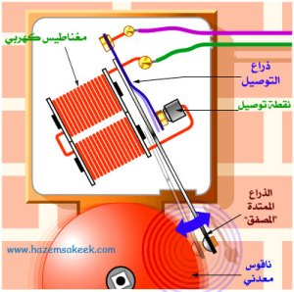

Slide 7
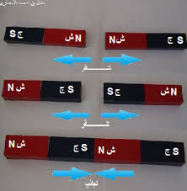

Slide 8
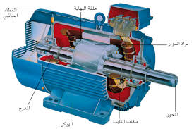
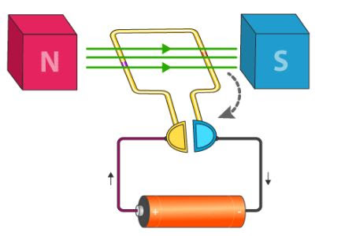
المحرك الكهربائي

Slide 9
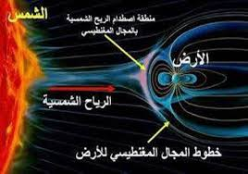
الغلاف المغناطيسي للكرة الأرضية

Slide 10
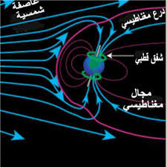
الشفق القطبي

Slide 11
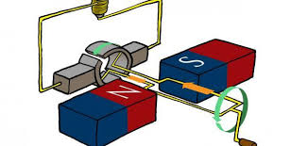

Slide 12
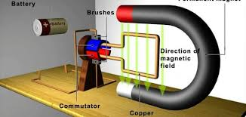

Slide 13
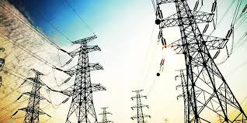

Slide 14
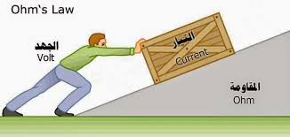

Slide 16
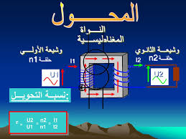

Slide 17
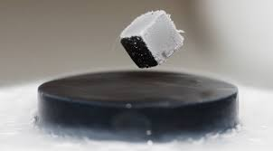
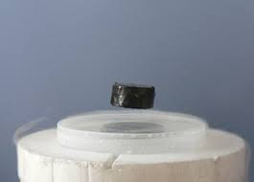

Slide 19
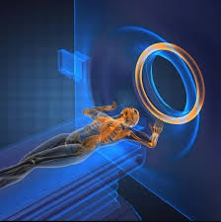
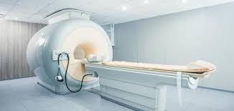

Slide 21
الخلاصة

Slide 22
اختبر نفسي
وضح كيفية عمل المحول الكهربائي
2
كيفية اعتماد قوة المغناطيس الكهربائي على مقدار التيار و عدد اللفات
1
يعمل المجول الكهربائي على تغير الجهد الكهربي للتيار المتردد مع ضياع القليل من الطاقة فتستخدم المحولات إما لرفع الجهد أو خفضه
تزداد قوة المغناطيس الكهربائي بزيادة عدد اللفات و زيادة التيار المار في الملف

